Slide 1
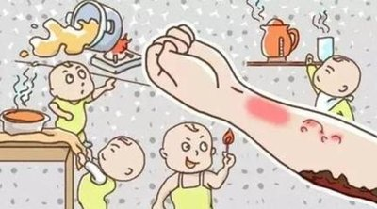
让烧烫伤远离孩子
武汉东湖新技术开发区龙泉街社区卫生服务中心
你get到了吗？（日常篇）

Slide 2
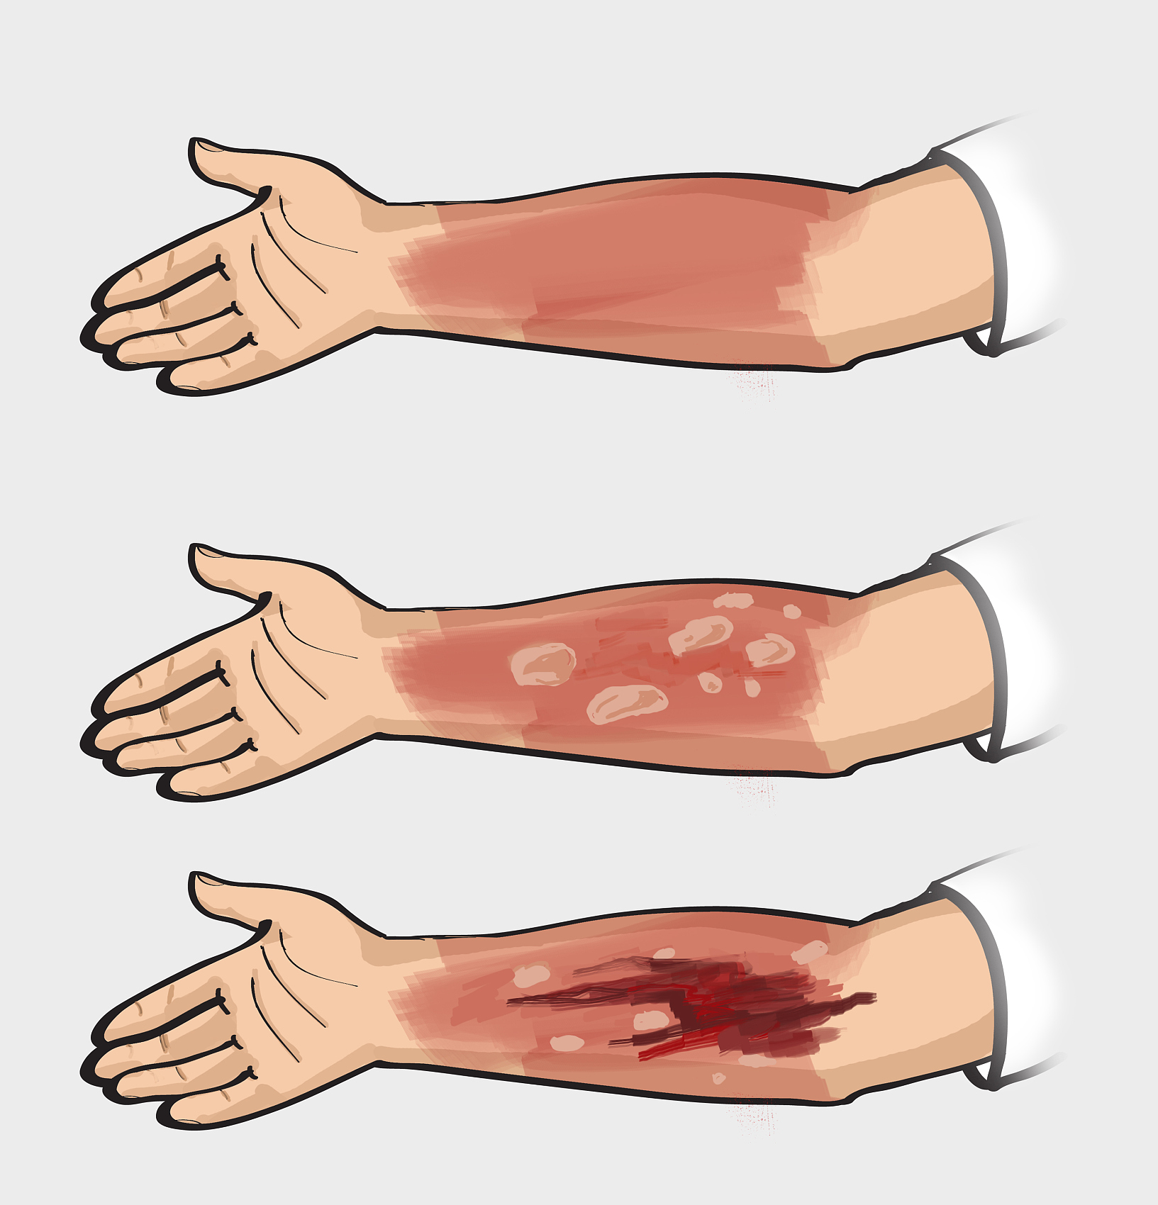
烧烫伤是日常生活中多发性意外损伤，主要以身体表层皮肤组织破损为主要形式，伤源多为热力、电力、腐蚀性物质等，在生活中主要为沸水、蒸汽、热油等。严重烧烫伤的高致残率、毁容率导致的身心伤害将伴患者一生；家庭将因病返贫面临困境；社会则面临烧烫伤患友的医疗、教育、就业、婚姻等一系列社会支持体系建设等现实问题。近几年，我国临床急诊接收的烧烫伤病例数量逐渐上升，因严重烧烫伤引起的死亡率也在日益递增，其中儿童烧烫伤事故发生率呈上升趋势，预防烧烫伤工作刻不容缓。
前 言 导 读

Slide 3
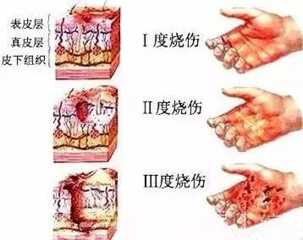
烧烫伤等级
烧烫伤程度与伤害来源、损伤面积、接触时间等因素息息相关，根据综合因素考量烧烫伤主要划分为三度：仅表层皮肤组织受伤为Ⅰ度；伤及真皮层为Ⅱ度；伤及皮下组织为Ⅲ度。Ⅰ度烧伤患者会感觉到烧伤处泛红、肿胀并伴有尖锐疼痛感；Ⅱ度烧伤患者会明显感到剧痛，烧伤处会迅速产生水疱；Ⅲ度烧伤患者在初始感到剧痛后，会逐渐麻木，感觉不到疼痛，伤口处皮肤组织没有水疱生成且失去光泽与弹性。

Slide 4
轻度烧烫伤处理
烧伤面积较小，占人体皮肤表层面积1%以下归类为轻度烧伤，如若与烧烫伤等级相连接，则可以将Ⅰ、Ⅱ度归为轻度烧伤，针对轻度烧烫伤的急救处理措施为：首先，为减少热源接触时间，避免加重受伤程度，则需要在发生意外时立刻远离热源；其次，马上对烧伤部位进行流动性冷水冲洗，如若烧伤处位于四肢，则可以快速接满一桶凉水，对伤处进行半小时凉水浸泡；第三，如若烧伤处在衣物下，则需要将衣物剪开，使受伤部位与衣物分离，而一旦烧伤处与衣物已经粘连，则需要在进行一定时间冷水冲洗，灼热感降低后，用剪刀等物体将衣服与伤口处小心剥离；最后，对烧伤部位进行冲洗后，可以对较小的伤口进行烫伤药膏处理，并用保鲜膜覆盖，避免伤口二次感染。而在对Ⅱ度烧伤位置进行处理时，一定不要将水平挑破，对已经发生破裂的水疱，需要将水疱内存在的脓液清理干净。

Slide 5
烧烫伤急救5原则
冲
立刻对伤口进行最少15分钟流动性冷水冲洗，直至烧烫处疼痛感与灼热感消失；如若在发生意外环境中没有冷水冲洗条件，则可以选择浸湿干净棉织物覆盖到烧烫伤创面上。
若看不见鱼刺，或当事人不能说话，应及时就医

Slide 6
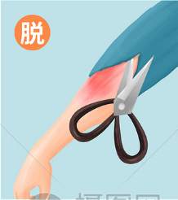
烧烫伤急救5原则
脱
将衣物剪开，使受伤部位与衣物分离，而一旦烧伤处与衣物已经粘连，则需要在进行一定时间冷水冲洗，致使灼热感降低后，用剪刀等物体将衣服与伤口处小心剥离，在剥离过程中动作一定要轻缓，避免碰触到伤口，对创面造成二次伤害。同时，不仅要脱衣物，还需将伤者身上佩戴的首饰、鞋子、皮带等物体脱离下来，避免伤者组织发生肿胀后，这些物品阻碍伤者血液流通。
若看不见鱼刺，或当事人不能说话，应及时就医

Slide 7
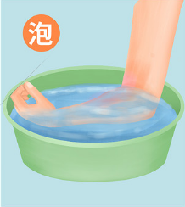
烧烫伤急救5原则
泡
如若烧烫伤部位在四肢上，则可以对受伤处进行冷水浸泡，最少浸泡30分钟，冷水浸泡不仅可以降低伤者疼痛感，还可以在一定程度上避免热力对创面的进一步损伤。同时，冷水浸泡急救措施应根据伤者具体情况而定，重度烧烫伤患者以及儿童不宜采取冷水浸泡，在特殊情况下必须浸泡时，则要控制浸泡时间，以免患者由于体温过低休克现象发生。
若看不见鱼刺，或当事人不能说话，应及时就医

Slide 8
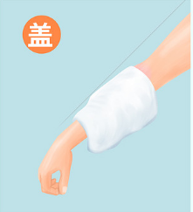
烧烫伤急救5原则
盖
对创面进行清洁后，除小伤口可以用烫伤药膏涂抹后，在其他情况下，要保证创面干净，仅需要选择干净物料，将其浸湿后覆盖在创面上就医即可。
若看不见鱼刺，或当事人不能说话，应及时就医

Slide 9
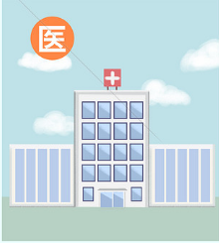
烧烫伤急救5原则
送医
由于热力、电力、化学物质等因素导致的烧烫伤，在第一时间进行急救处理后，都需要马上送医就诊，不应根据所谓的“土办法”对创面进行不科学处理。
若看不见鱼刺，或当事人不能说话，应及时就医

Slide 10
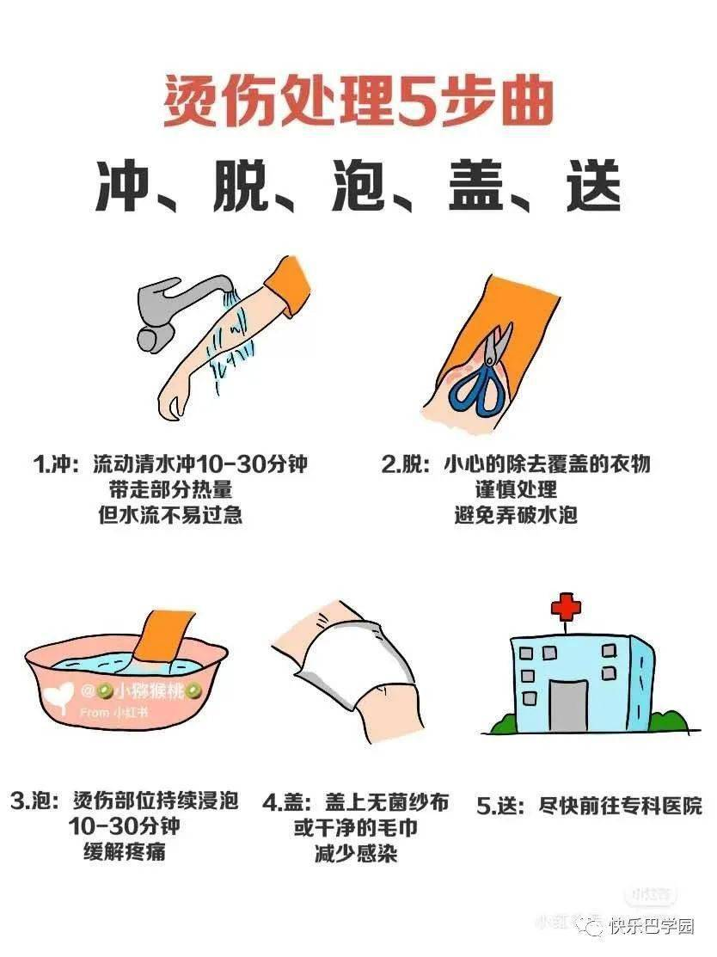
烧烫伤急救5原则
总而言之，人们要提高对烧烫伤急救处理的重视程度，一旦在日常生活中出现烧烫伤意外，需要立刻根据烧烫伤5原则进行急救处理，将烧烫伤危害降到最低。
若看不见鱼刺，或当事人不能说话，应及时就医

Slide 11
烧烫伤急救处理误区
这些“方法”不靠谱
由于人们在对烧烫伤进行急救处理时存在一定的误解，因此，在处理方法上经常会选择一些网络上谣传或周围邻居提供的错误处理方式。根据临床急诊接收的烧烫伤病例调查发现，有不少数患者由于不科学烧烫伤急救处理方式，造成了创面感染，加重创面损伤。

Slide 12
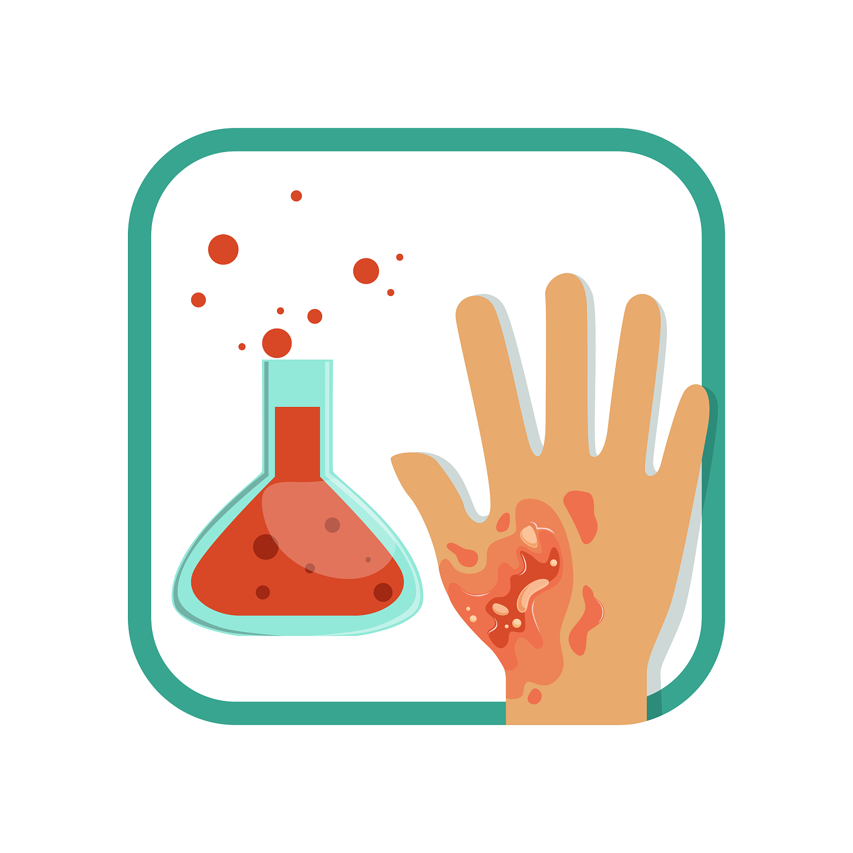
烧烫伤急救处理误区
这些“方法”不靠谱
误区1：胡乱撕扯衣服当烫伤发生时，马上脱掉身上衣服以查看伤势，这种观念是正确的。但如果胡乱扯下衣服，尤其是手臂烫伤时扯下衣袖，这个过程中，衣物会与皮肤表面产生摩擦而导致烫伤处皮肤损害情况加深，严重时甚至会将烫伤处皮肤拉脱。
正确处理办法：在流动水冲洗下，拿剪刀将衣服剪开，避免衣物对伤面的摩擦。

Slide 13
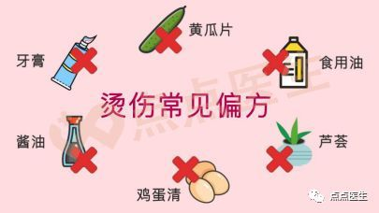
烧烫伤急救处理误区
这些“方法”不靠谱
误区2：烫伤部位涂抹牙膏实际上，在烫伤皮肤处涂抹牙膏非但没有什么治疗作用，可能还会引起感染，其凝结粘连伤口会增加医生处理创面的难度，也可能因为颜色渗入组织而影响医生判断创面的深浅程度，
耽误治疗。
正确处理办法：将干净的毛巾或纱布用冷水浸泡后，覆盖于烧伤处，或是包一些冰块进行冷敷。

Slide 14
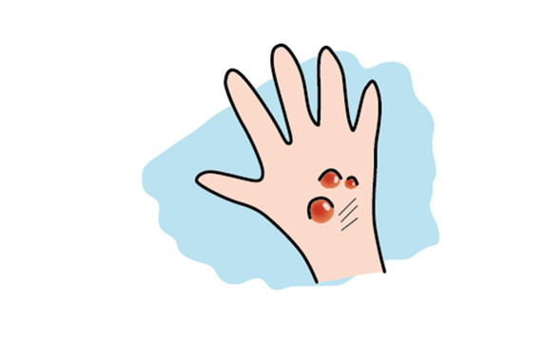
烧烫伤急救处理误区
这些“方法”不靠谱
误区3：弄破水疱水疱是否需要弄破可以根据其大小来判断。如果烫伤水疱的直径小于2厘米可不弄破；若水疱直径大于2厘米，或水疱处
于关节等活动频繁、易摩擦部位，为避免不小心弄破水疱，造成更大的伤口，应尽量不要自己将其弄破。
正确处理办法：用干净纱布或毛巾覆盖水疱处，前往医院由医务人员处理以降低感染几率。

Slide 15
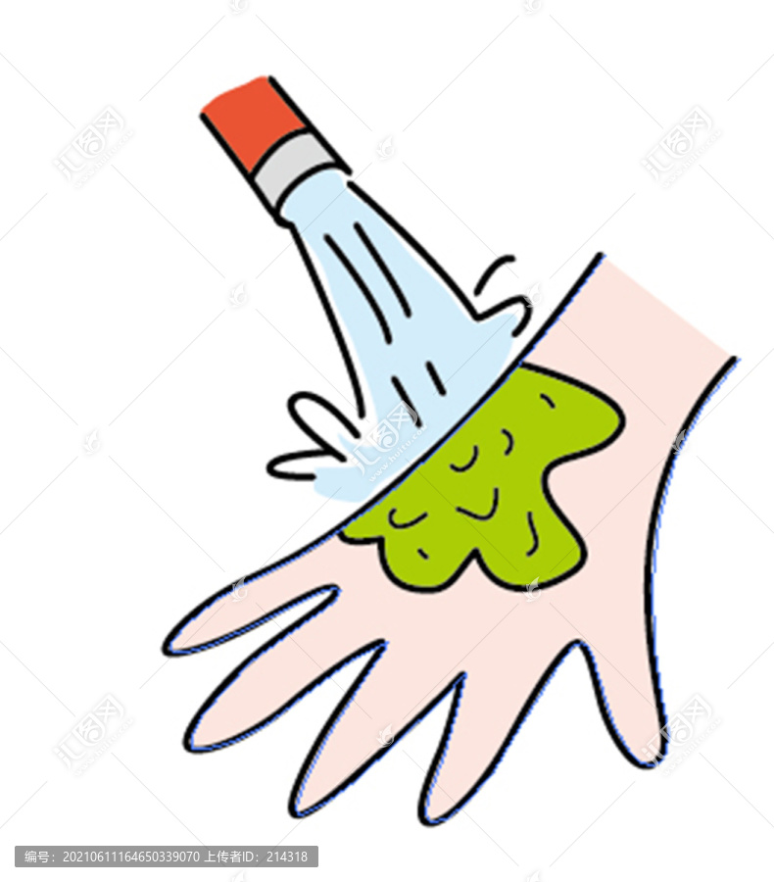
烧烫伤急救处理误区
这些“方法”不靠谱
误区4：立即送医院烫伤了，马上送医院对吗？不全对，医院是要送的，但在去医院之前也要做一些适当的处理。
正确处理办法：如果是面积不大的肢体烫伤，可用干净的流动水冲洗或者浸泡，用冷水处理创面可以中和烫伤皮肤内残存的热量，减轻进一步的热损伤，使创面迅速冷却下来，达到止疼的效果。如果烫在其他部位，也可用冷毛巾覆于创面，但切忌摩擦。

Slide 16
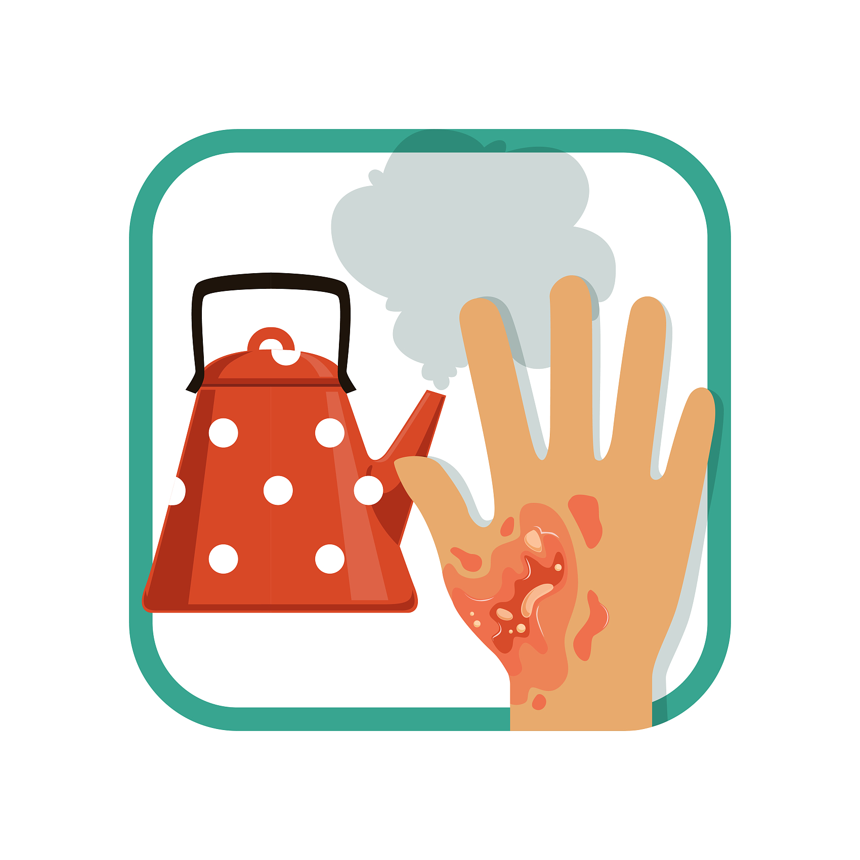
烧烫伤急救处理误区
这些“方法”不靠谱
误区5：伤口不痛，伤得不重实际上，伤口不痛在某种程度上恰恰意味着伤得很重。在烫伤发生时，首先受到损伤的是皮肤表皮，再是皮肤中层，痛觉神经被破坏了才会觉得不疼。所以，如果烫伤后并没有痛感，
可能意味着深层组织已经受到损伤，程度较为严重。
正确处理办法：及时去医院寻求专业人员帮助。

Slide 17
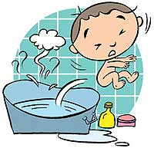
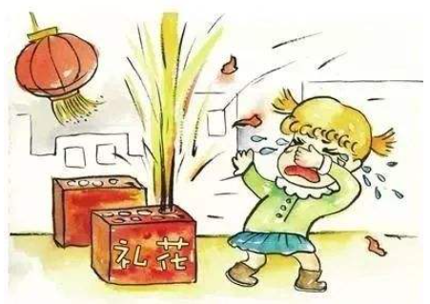
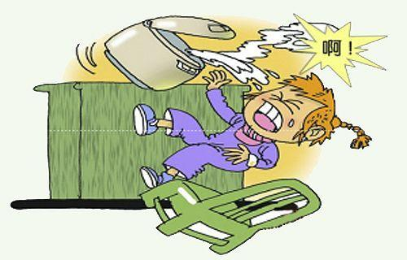
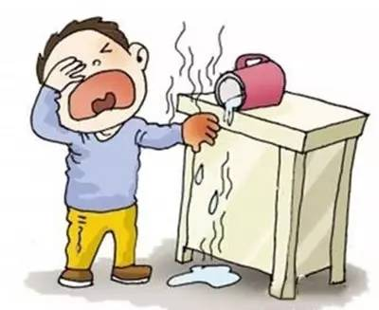
预防重于泰山
事实上，对于危险，预防永远比应对来的有效。厨房里可能引起烫伤的主要有燃气灶/电磁炉、热水（热汤、开水、热粥）、蒸汽（高压锅）、热油。所以在厨房中忙碌时，一定切记：烧好的菜、烧开的水永远不要放在台面边缘；及时冷却用过的锅，随手刷干净；在厨房要保
持专注，时刻小心。
儿童在烫伤患者中往往占多数，特别是3岁以下的小儿，由于其皮肤娇嫩，抵抗力差，也不具备有效的自我保护能力，在日常生活中，家长要提高预防意识，谨防孩子烫伤，别让烫伤成为孩子追求梦想的羁绊。

Slide 18
这些正确的
烧烫伤知识
你get到了吗？
谢谢收听 敬请指正

